Slide 1
面對Fintech 銀行業該有的省思
第12屆金融與經濟政策研討會
會議主題：對新政府財經政策之建言
與談人：黃博怡 2016/5/28

Slide 2
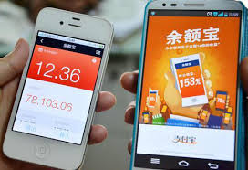
Agenda
前言
金管會的金融科技政策
Fintech帶給銀行的挑戰與可能因應模式
台灣金融研訓院的因應對策
結語

Slide 3
前言

Slide 4
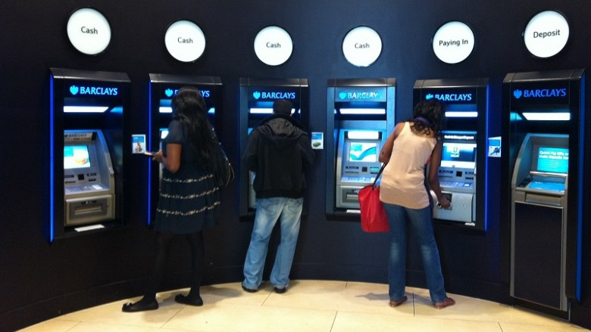
你有多久沒去銀行？
你需要的銀行服務，
不是一座實體銀行

Slide 5
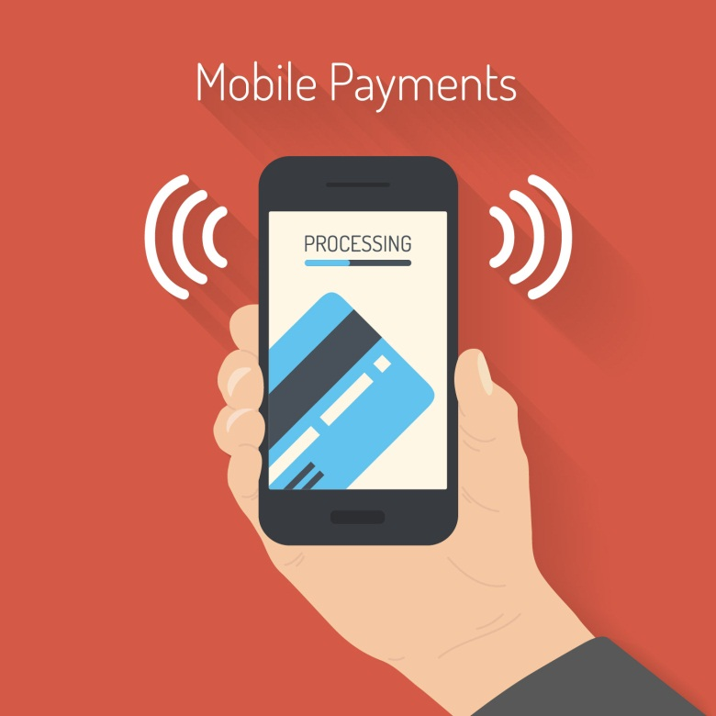
支付變革浪潮
電子支付與行動支付
根據全球支付業者Visa委託Euromonitor International所進行的市場研究顯示，現金仍是目前台灣主要的支付方式，電子支付僅佔台灣個人消費支出的25.8%，遠低於南韓(77%)、香港(64.5%)、中國(55.9%)、新加坡(53%)等亞洲國家，顯示台灣有很大的成長空間。
出門沒鑰匙、沒錢
但一定要有手機！

Slide 6
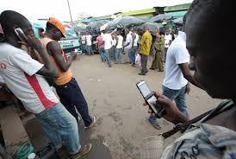
非洲手機銀行發達
自2000 年至2012年底，非洲的手機市場成長約 40 倍，並有超過 6.5 億的手機使用者。
為了普及行動銀行，2012年非洲地區的寬頻需求成長20倍，而當時全球的需求成長僅5倍。
肯亞有89%人民熟悉行動支付，68%使用行動貨幣，是全世界行動支付使用程度最高的國家。
非洲肯亞的M-PESA業務，提供小額行動支付服務。用戶從最早的5.2萬戶，2012年底已成長到已突破1千7百萬戶。

Slide 7
阿里集團螞蟻金服啟動互聯網推進器
超過200家銀行使用快捷支付，支付成功率超過95％。
和60多家保險公司推出超過2000款保險服務。
和90多家基金公司推出超過1600款基金產品。
有70多家金融機構加入招財寶（螞蟻金服的理財產品），理財金額高達3400億。
和20多家財產保險公司合作，融資擔保額高達1500億。
超過38家金融機構和維他命數據平台（大數據分析）合作。

Slide 8
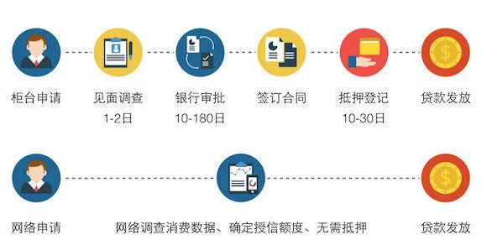
大數據分析信評系統
螞蟻小貸大數據分析信評系統
傳統銀行借款流程
螞蟻小貸借款流程
截至2014年3月底，已經累計為超過70萬家小微企業解決融資需求，累計投放貸款超過1900億元。

Slide 9
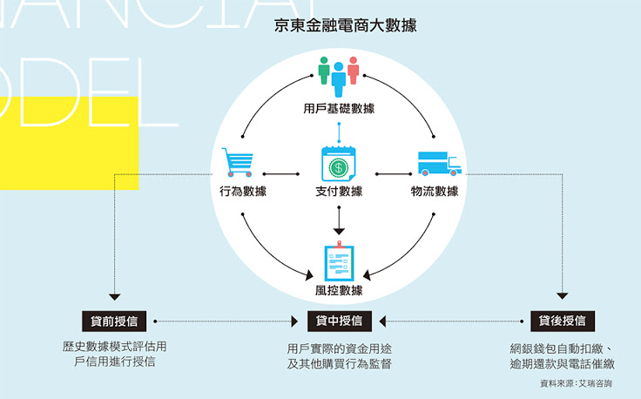
大數據金融
中國FinTech業者：其實真正的金融科技是大數據金融。
2013年成立的京東金融，是中國第二大電子商務業者，兩年內員工數從100人到現在的3000人，建立供應鏈金融、消費金融、群眾募資、財富管理、支付、保險等七大業務。
2015年京東開發新模型應用於京東的消費金融體系，並且打造一套大數據徵信體系。

Slide 10
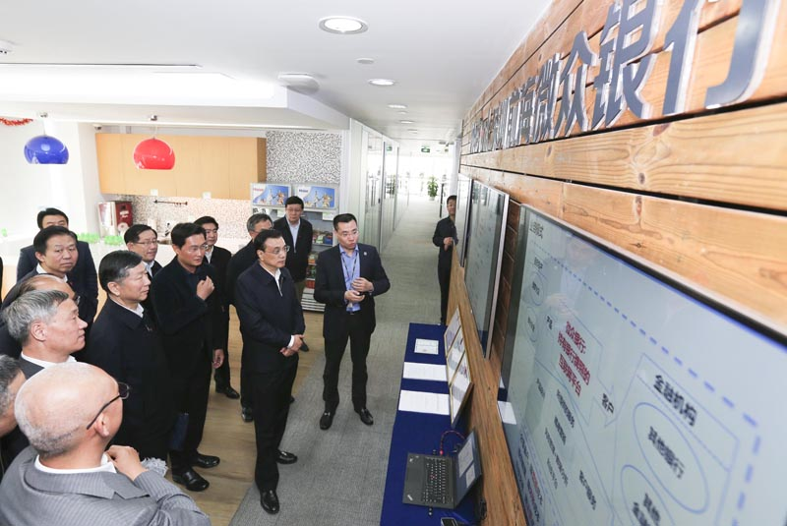
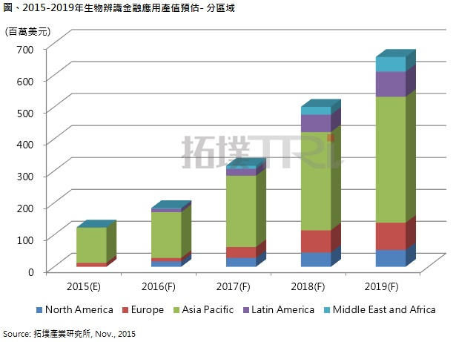
Big Data+生物辨識
騰訊網路銀行開業，貸款審核竟是 Big Data 人臉辨識
由騰訊科技主導籌建的中國首家網路銀行——深圳前海微眾銀行於 2015 年 1 月 4 日開始營業，首筆業務是一位貨車司機申請的小額貸款，透過騰訊的 Big Data 識別申請者的臉部訊息，與公安部門的資料匹配後進行信用評級，無需任何擔保和實地調查，微眾銀行給予了這位司機 3.5 萬元人民幣貸款。
2019 年生物辨識金融應用
產值上看 6.57 億美元

Slide 11
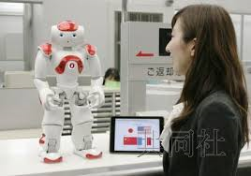
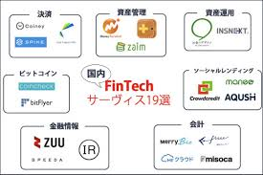
日本不一樣的FinTech
三菱東京日聯銀行為例，不僅發展電子錢包，且與電信公司合作在手機上提供整合式金融服務。未來策略並以發展數位無紙化、遠端全能服務以及人工智慧機器人為重點。
政府的法規上面有許多的限制，甚至限制銀行對非金融相關業務公司的持股比例(5%)，所以某種程度限制了日本銀行去投資新創科技。

Slide 12
各國互聯網金融發展概況
國家(地區) | 發展趨勢重點
美國 | 網路銀行、電子支付、群眾募資、P2P借貸、其他科技金融創新應用 。
英國 | P2P業務、群眾募資。
日本 | 電子支付、純網路銀行、金融科技應用。
韓國 | 電子支付、網路貨幣。
非洲 | 電子支付(含第三方支付)、小額信貸。
中國 | 電子支付(含第三方支付)、P2P借貸、小額信貸、供應鏈融資、金融科技應用。

Slide 13
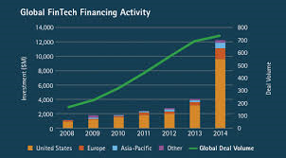
FinTech全球投資狀況
國外自2008年開始有大量資金湧向科技金融，投資額由2008年的10億美元逐年升至2013年的40億美元，2014年則飆升至122億美元。
2015年達223億美元。
美國佔80%; 歐洲佔12%; 亞洲佔6%。

Slide 14
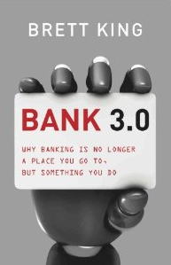
BANK 3.0的影響
Bank 3.0一書中提到，銀行客戶的行為改變將有四個破壞性階段：社群、行動裝置、行動支付，最後是銀行不再是一個地方，而是一種行為。
「2015年全球零售力量」年度報告指出，2015年全球人口將有65%使用行動電話。
國外互聯網金融發展自2008年始開始有大量資金湧向科技金融。
全球在互聯網金融的發展上，除了歐美金融成熟的國家外，並非全然都表現在已開發國家上。

Slide 15
FinTech浪潮的衝擊
「全台８０萬金融人，不變身就淘汰」《天下雜誌》
傳統銀行：
從１７１１年誕生的第一間私人銀行「威尼斯銀行」後，已經三百多年了，除了建築、裝潢、電子設備與時俱進外，基本上銀行並沒有太大的變化。
「銀行消失中…７０萬金融人員怎麼辦？」《財訊雜誌》
歐洲前十大的銀行光是在２０１５年下半年度就裁員了近十三萬名人員
知名的管顧公司Accenture更是預估：到２０２０年全美將有四分之一的金融機構倒閉；有四成的金融業務將透過網路科技完成

Slide 16
未來的金融服務會因FinTech而大不相同
WEＦ 於2015年6月針對「金融服務的未來」提出「六大功能，十一組創新」
支付
保險
融資
無現金世界
新興支付
保險解構
互聯保險
替代管道
通路偏好移轉
募資
投資管理
市場供應
群眾募資
賦權投資者
流程外部化
機器革命
新興平台

Slide 17
金管會的
金融科技政策
17

Slide 18
2015台灣金融科技元年
金管會推動金融科技4大政策
政策1：成立金融科技辦公室
政策2：成立金融科技推動基金
政策3：建立新創事業創新基地
政策4：利用共同成立之大資料資料庫
2015年為台灣啟動金融科技元年
放寬銀行投資金融科技持股上限，從過去的5％，大幅放寬到100%
5年內帶動50億元金融業投資，來促成30家金融科技新創的出現
啟動「打造數位化金融環境3.0」計畫
隆重揭牌金融科技辦公室
宣布了金融科技四大政策

Slide 19
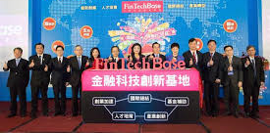
台灣金融科技元年
2016
由金融總會設立「金融科技發展基金」
首次募集新台幣2億元，並委託資策會執行「金融科技創新創業及人才培育計畫」
2016年4月14日已正式啟動金融科技創新基地《FinTechBase》

Slide 20
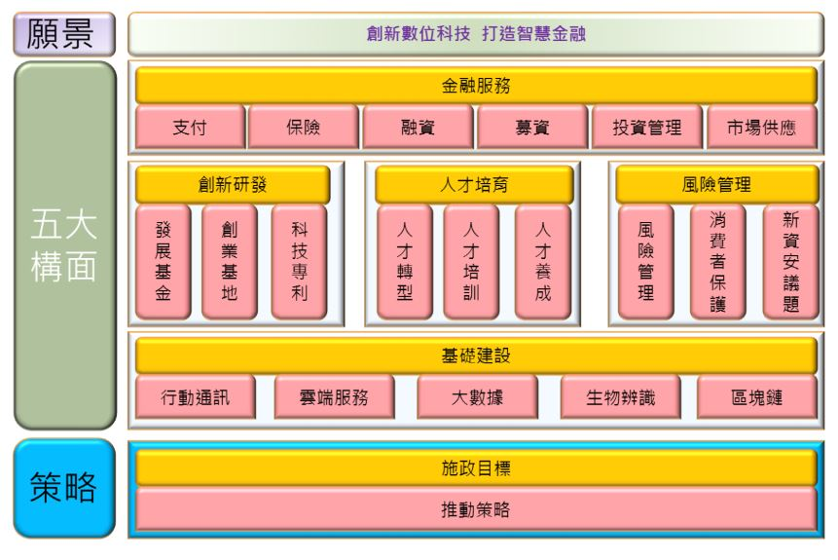
金融科技發展策略白皮書

Slide 21
金融科技服務類型(一)
支付
支付是金融服務的重要基礎。
第三方支付是最早出現、發展最完善、爭議最少。
Gartner預估，2016年全球行動支付交易規模將成長到6,170億美元。
保險
互聯網與共享經濟的出現，造成商業模式的改變，FinTech也讓保險業遇見挑戰與機會。
當今保險業價值鏈分解的時代，保險業30萬業務員大軍將面臨全新挑戰。
開放網路投保方面，金管會於2014 年8 月26 日首度開放保險業辦理網路投保業務。
融資
P2P 網路借貸主要是運用互聯網平台提供個人對個人的借貸服務。
金管會於2015年中曾經聲明暫不開放P2P業務。
P2P網路貸款有下列特點，與民間標會相似。第一是個人之間的借貸；第二是借貸關係完全基於信用，第三則是利率採市場機制。

Slide 22
金融科技服務類型(二)
群眾募資
透過網際網路讓生產者或創作者進行募資。
國外是以美國的Kickstarter為主要代表。
中國則是以天使匯為最大規模，其主要採用股權募資平台。
投資管理
自動化財富管理服務系統，以取代傳統理財顧問。
流程外部化是將金融機構的內部流程或功能提供外部客戶使用。
市場供應
WEF針對市場供應提出機器革命及新興平台的創新模式。
利用優化的資訊系統與演算法，建立高頻交易系統。
金管會已核准集保中心與櫃買中心規劃基金網路銷售平台。

Slide 23
FinTech基礎建設/關鍵技術
雲端、大數據、物聯網及區塊鏈是FinTech的關鍵技術，也是發展的基礎建設
雲端
大數據
區塊鏈
物聯網

Slide 24
FinTech基礎建設/關鍵技術
雲端的蓬勃發展，改變諸多商業模式。銀行業不能以安全為由置身事外，必須利用雲端搭配互聯網與行動裝置，將服務模式與作業流程外擴，提供客戶更完整資訊、財務管理服務平台、信用卡服務等，以雲端整合服務，提升銀行的市場競爭力。 雲端運算的演化：叢集運算→分散式運算→格網運算→公用運算→雲端運算
雲端

Slide 25
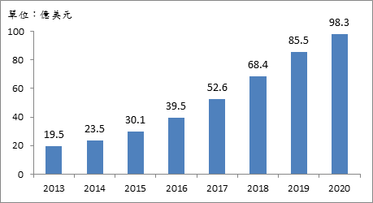
FinTech基礎建設/關鍵技術
金融業可將其掌握諸多客戶資訊與金融交易資訊，搭配開放資料及其他同業或異業資料，運用大數據技術進行分析應用，形成提高營利、降低風險及增加客戶忠誠度等的模型工具，成為銀行發展競爭優勢。
銀行業在大數據運用的範疇有：策略規劃、產品設計、風險管理、行銷管理、客戶體驗及管理、交易管理、授信審查等。
大數據
目前全球巨量資料分析市場規模發展快速，2015年達約30億美元，預測2018年達68.4億美元，並預估2020年會達98.3億美元。
資料來源：Heavy Reading

Slide 26
FinTech基礎建設/關鍵技術
物聯網架構分感知層、網路層、應用服務層。
結合各種嵌有感知元件的末端裝置或設備，再透過各式通訊網路，整合網際網路，將應用延展到實際裝置或設備，邁向真正全自動之應用。
物聯網產值預計5年衝140億美元，國內廣達、華碩、原相等80餘家廠商已投入研發。NCC將開放物聯網專用頻譜。
物聯網

Slide 27
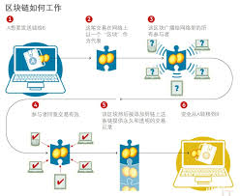
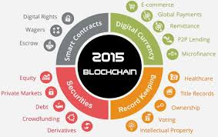
FinTech基礎建設/關鍵技術
傳統金融交易只限於買賣雙方，中間只有一個結算所，所有作業成本較高。
區塊鏈雖採用分散式資訊驗證，卻比集中模式更為安全有效率。
區塊鏈平台不僅適用彼特幣(BitCoin)，未來更可加入不同虛擬貨幣，實現無現金環境。
區塊鏈

Slide 28
Fintech
對銀行的挑戰與可能因應模式

Slide 29
大型銀行積極應對 ─ 推出產品服務
資料來源：The Boston Consulting Group

Slide 30
資料來源：The Boston Consulting Group

Slide 31
大型銀行積極因應措施還包括：
進行組織調整，設立金融相關部門
成立數位金融等新型態分行
推展員工數位金融訓練，養成全方位金融人才
導入測評工具，協助員工進行職涯規劃
自動化服務取代臨櫃儲匯人員業務
強化員工專業能力並培養第二專長

Slide 32
大型銀行的因應對策還包括 ─ 組織調整
國泰人壽
成立了客群經營部，專門做數據探勘並運用數據來做行銷企劃。
富邦金控
則推出「創新科技辦公室」，尋找值得投資的金科技新創公司。
中信銀
成立數位金融處，直接隸屬總經理管轄。
玉山銀
成立數位金融處，與個金、法金事業處隸屬同一層級。
華銀
成立數位金融小組，規劃今年在台灣大學推出智慧型分行。
第一銀
電子金融處更名為數位銀行處，以推動數位金融業務。

Slide 33
Fintech重新定義銀行核心能力
AI 人工智慧
大數據分析
行動APP設計
端末整合與應用
UX
創新獲客能力
商業設計能力
顧問式銷售能力
科技與新技術應用力
(商業模式設計)
資料來源：玉山銀行

Slide 34
人才培育為發展關鍵
有使命感 的領導者
找認同的人上車
跨界合作培育人才
資料來源：玉山銀行

Slide 35
面對FinTech大型銀行組織的因應策略
1
啟動數位轉型
2
招募跨界人才
3
尋求策略聯盟
資料來源：玉山銀行

Slide 36
中小型銀行與基層金融機構亟需需關心協助
Fintech投資不是所有金融機構都負擔得起
錯過或缺席Fintech未來恐怕會更加邊緣化
如何整合資源共構平台已跟上Fintech浪潮

Slide 37
台灣金融研訓院的因應對策

Slide 38
金融研訓院對FinTech的回應措施
加強FinTech議題研究
加重FinTech研習與訓練培訓
推動金融數位力知識檢定
與資策會合作成立數位金融學院深化FinTech人才培育
中小型金融機構FinTech諮詢服務小組
出版FinTech
系列專書

Slide 39
加強數位金融專業人才培養
金融數位力知識檢定
接受報名期間
(6/3-6/30)
辦理筆試測驗
(7月16日第一期)
推出電腦應試
(106年)
出版檢定參考書
(5月)
考題涵蓋六大領域：
發展趨勢
行動支付
數據分析
社群行銷
雲端運用
通路轉型

Slide 40
加強數位金融專業人才培養
產品設計人員
數位行銷人員
風險控管人員
大數據分析人員
大數據系統人員
數位
金融學院
配合政府FinTech人才培育
與資策會共同成立
培育金融從業人員轉型數位金融
協助資訊人員轉職金融行業

Slide 41
台灣金融研訓院與資策會共同合作成立「數位金融學院」

Slide 42
提供中小型金融機構FinTech諮詢服務
FinTech 諮詢顧問 服務
FinTech 新創育成 輔導
FinTech 創新研究 發展
FinTech 人才 發展與培育
中小型金融機構Fintech
諮詢服務小組
FinTech諮詢輔導服務
協助建置FinTech共享平台
FinTech 人才發展與培育

Slide 43
結語

Slide 44
面對FinTech真的該人人自危嗎？
衝擊與挑戰
自我定位與策略
衝擊與挑戰
自我定位與策略
尋找FinTech導入最適策略
開創金融新高峰
尋找FinTech導入最適策略
開創金融新高峰

Slide 45
感謝聆聽 敬請指教

